Slide 1
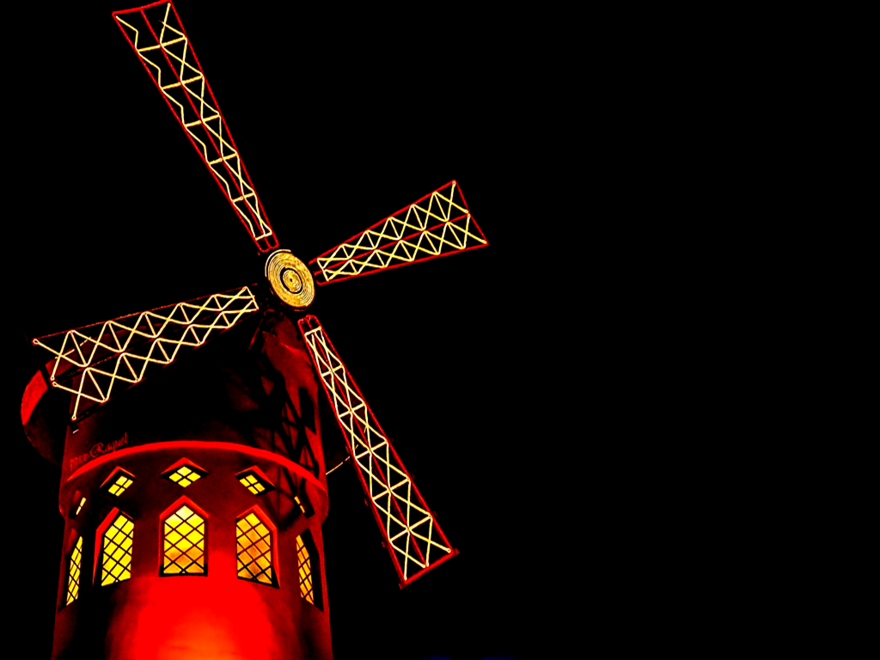
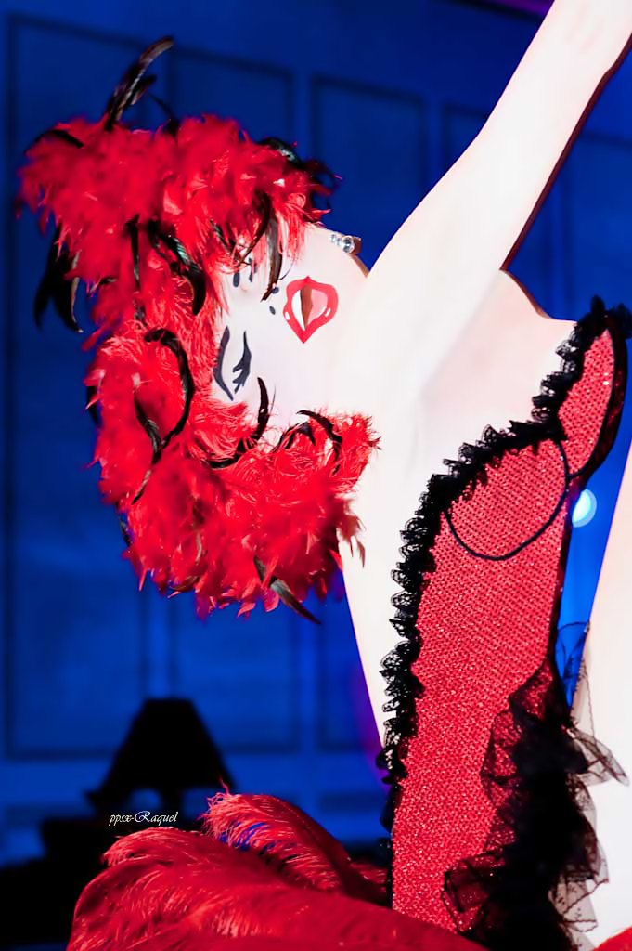










Slide 2

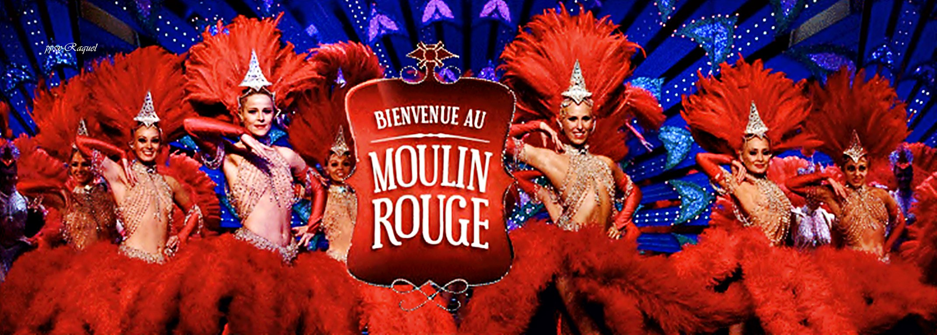

Slide 3
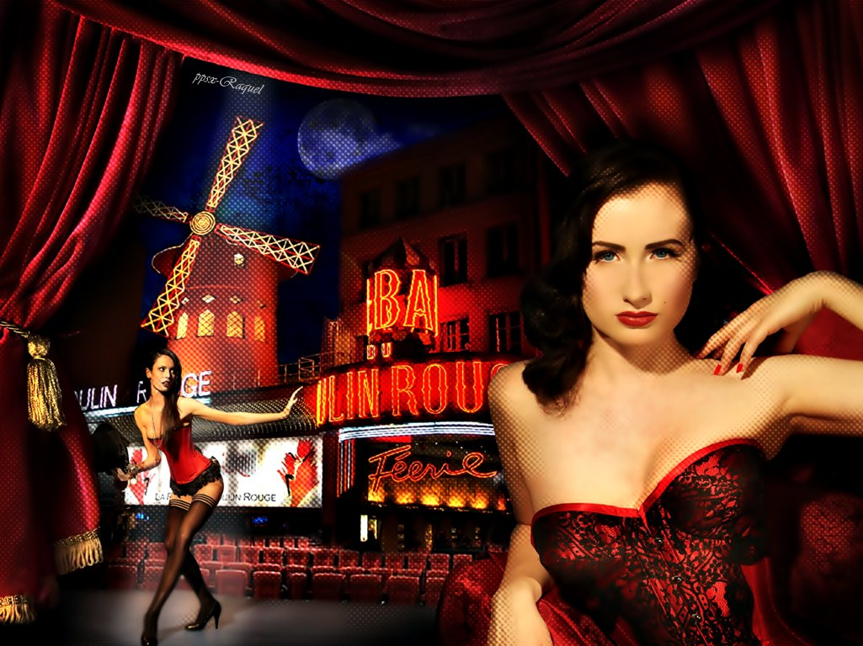

Slide 4
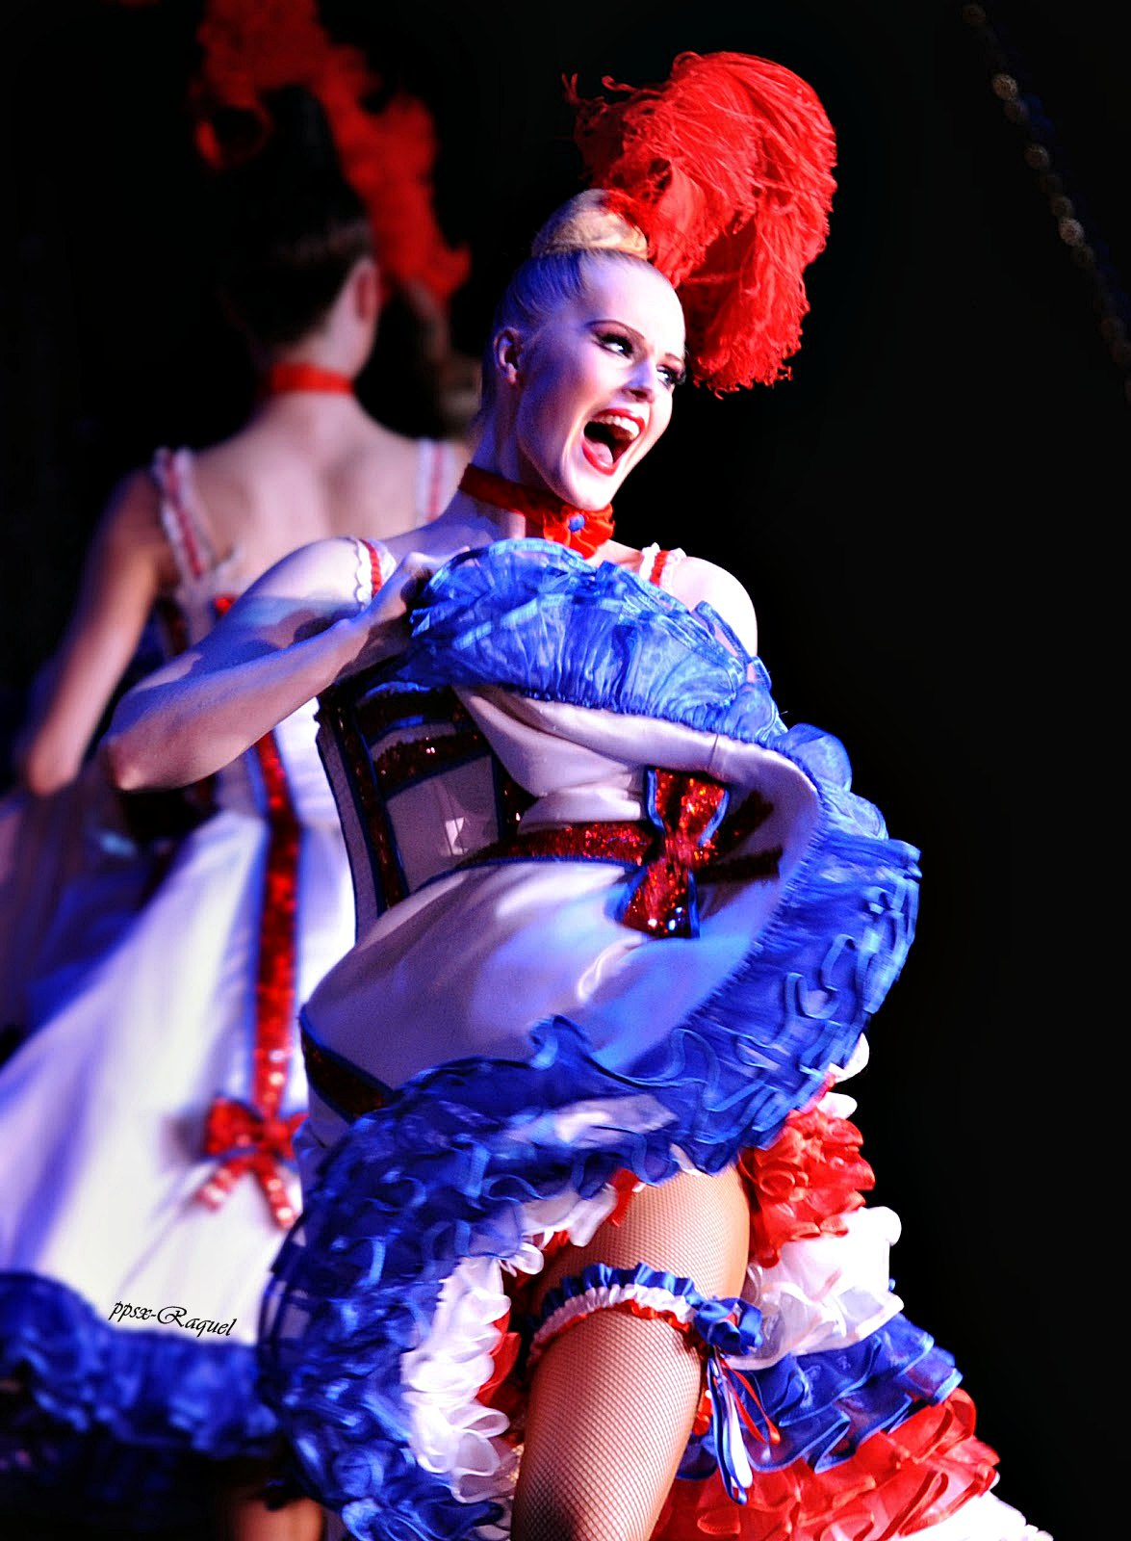


El Moulin Rouge
(en español, "Molino Rojo") es un famoso cabaret parisino, construido en1889 por el español Josep Oller, que también era propietario del Olympia. Está situado en elbarrio rojo de Pigalle en el Boulevard de Clichy, al pie de Montmartre,en París, Francia

Slide 5
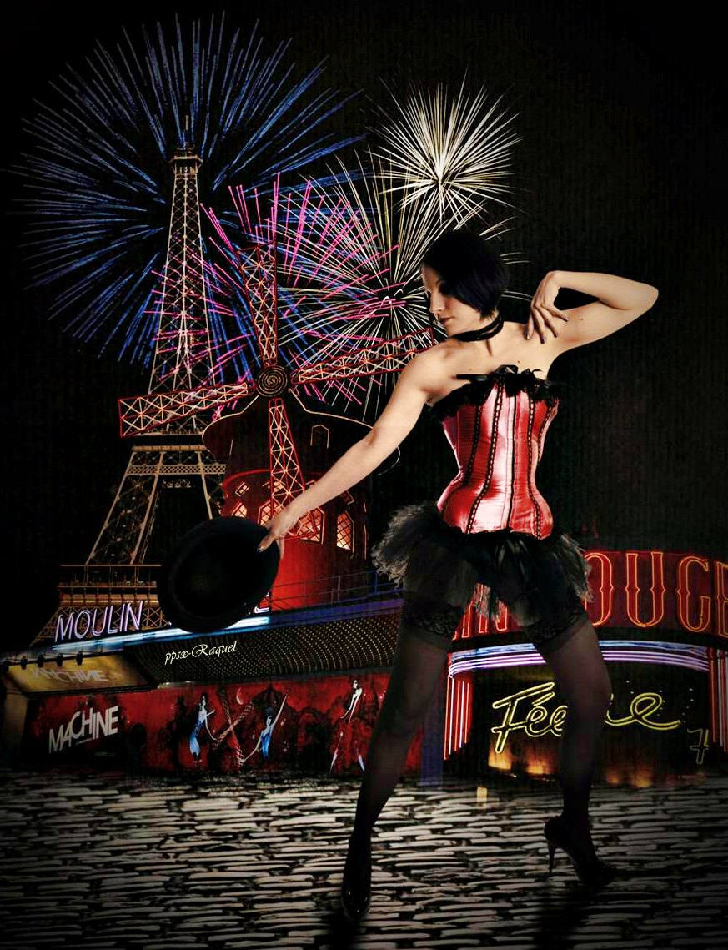
Desde hace más de cien años, el Moulín Rouge es un lugar de visita obligada para muchos turistas. El Moulín Rouge continúa ofreciendo en la actualidad gran variedad de espectáculos para todos aquellos que quieren evocar el ambiente bohemio de la Belle Époque y que todavía está presente en el interior del local. No obstante, el estilo y el nombre del Moulin Rouge de París han sido imitados por otros muchos cabarets en todo el mundo.

Slide 6
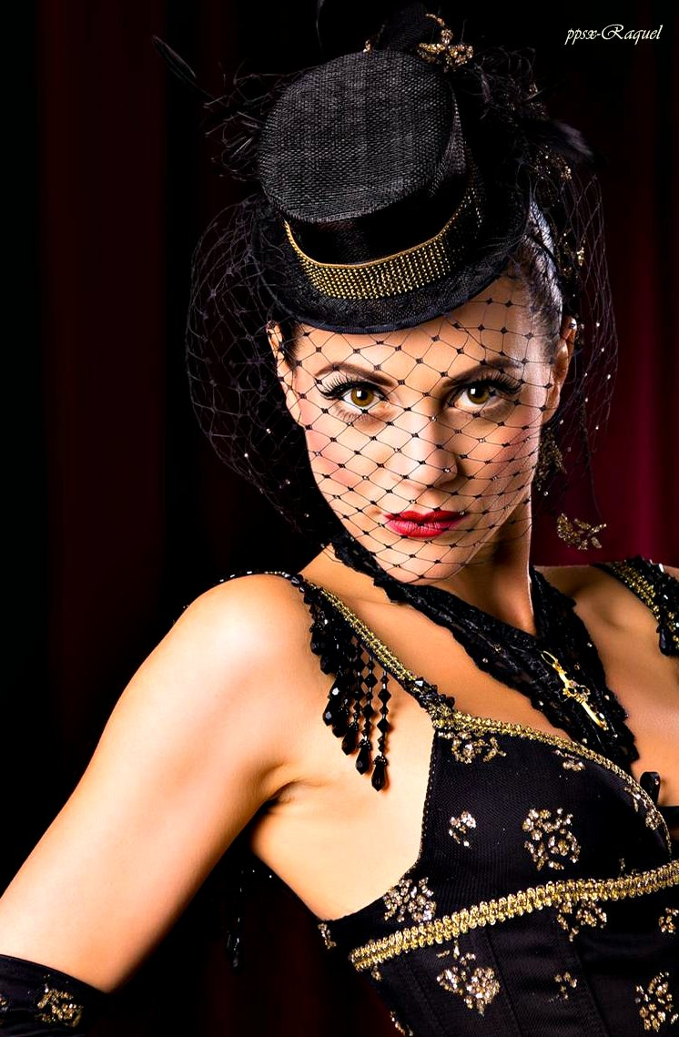
Algunos de los artistas que actuaron en el Moulin Rouge fueron: Jane Avril, Charles Aznavour,Joséphine Baker, artistas del cabaret Cotton Club de Nueva York, en 1937,
Bing Crosby, Dalida, Sacha Distel, Yvette Guilbert, La Goulue, Jerry Lewis, Dean Martin, LizaMinnelli, Mistinguett, Yves Montand,LePétomane,
Édith Piaf, Ginger Rogers, Frank Sinatra, Charles Trenet y
Peter Ustinov.

Slide 7

El Moulin Rouge fue también el tema central de inspiración de muchas de las pinturas post-impresionistas delpintor Toulouse-Lautrec. Moulin Rouge fue también el título de un libro de Pierre La Mure, el cual fue adaptado para la película Moulin Rouge en 1952, protagonizada por José Ferrer y Zsa Zsa Gabor. Hay varias películas que tienen el mismo título, incluyendo Moulin Rouge!, película realizada en el 2001 en la que actúan Nicole Kidman, Jim Broadbent, Ewan McGregor, John Leguizamoy Kylie Minogue. Ambas películas fueron nominadas ese año al Oscar a la mejor película musical.

Slide 8



Striptease
El libro que describe la vida nocturna de París (People's Almanac) da crédito a que originariamente se hiciera striptease en los años 1890, el espectáculo mostraría una mujer quitándose las ropas lentamente en la búsqueda inútil de una pulga que le está picando en el cuerpo. En esta época tanto el Moulin Rouge como el Folies Bergère fueron los pioneros de la noche en mostrar este tipo de espectáculos en los que aparecía sobre el escenario una danza de mujeres semidesnudas y haciendo tableaux vivants. Una de las más famosas actrices que aparecieron en el Moulin Rouge en el año 1907 fue Germaine Aymos que fue de las primeras en vestirse con tres pequeñas conchas.

Slide 9
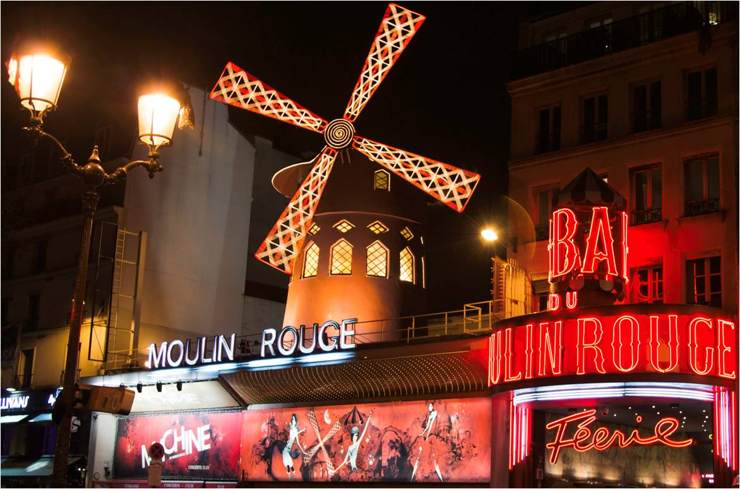

Slide 10
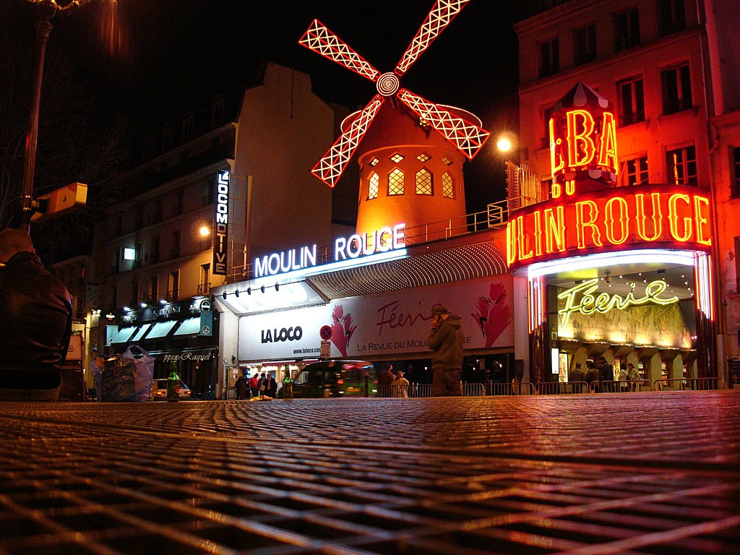

Slide 11
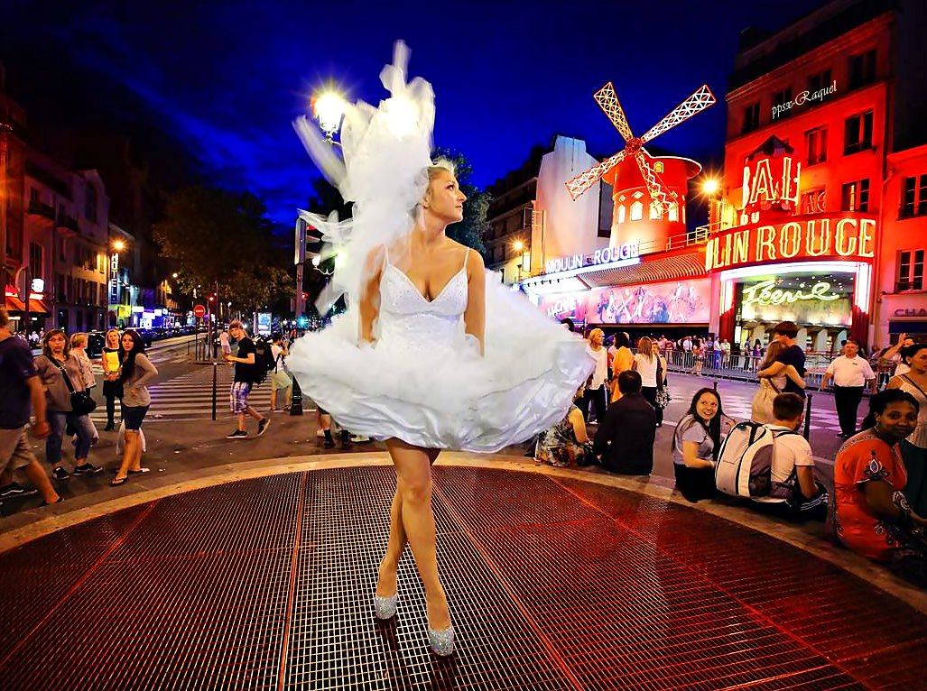

Slide 12
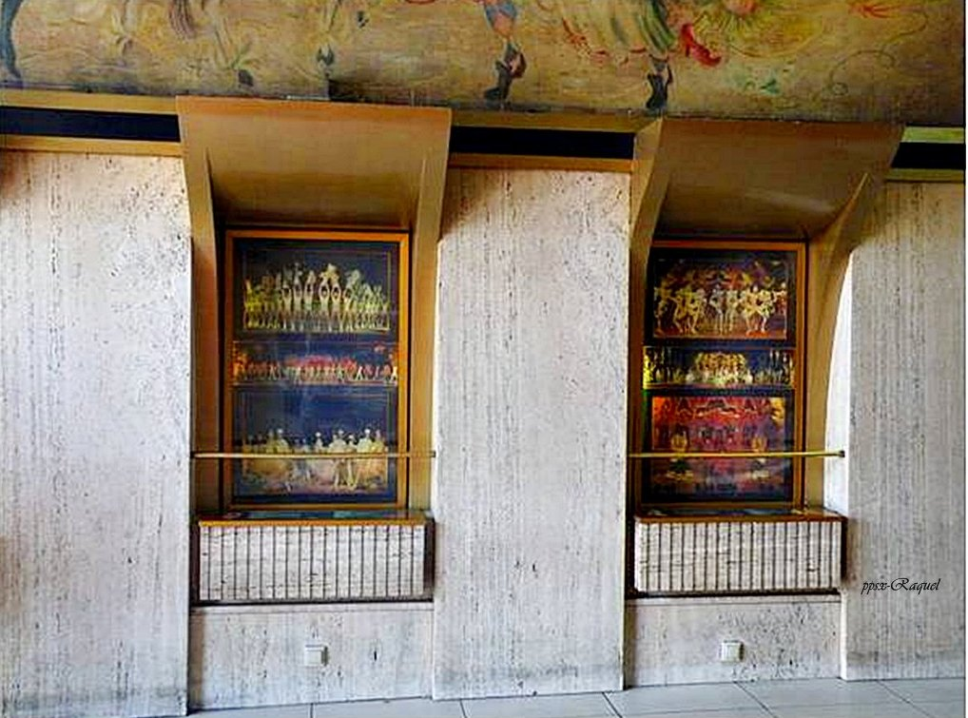

Slide 13
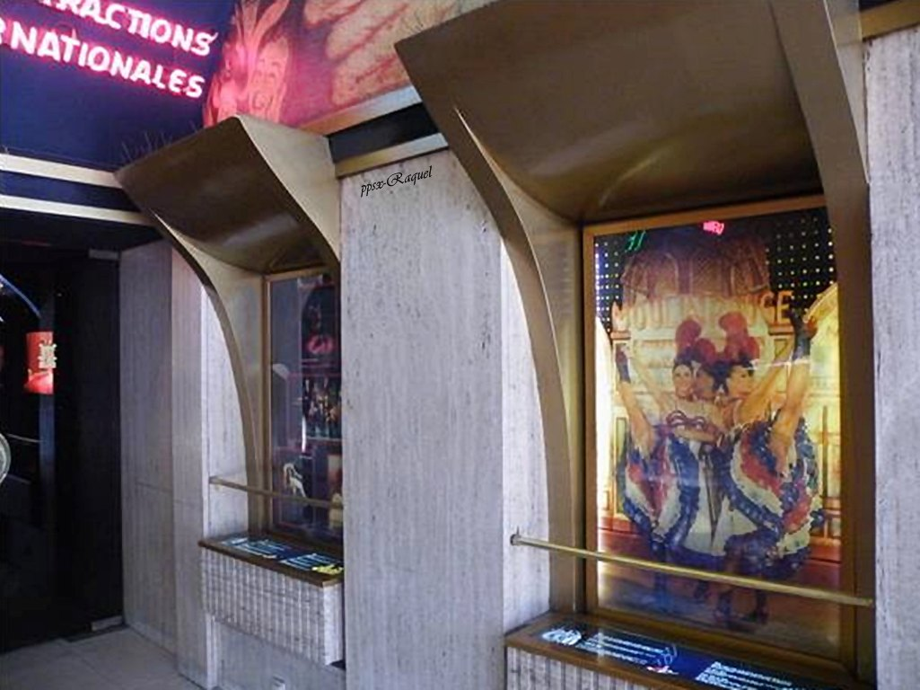

Slide 14
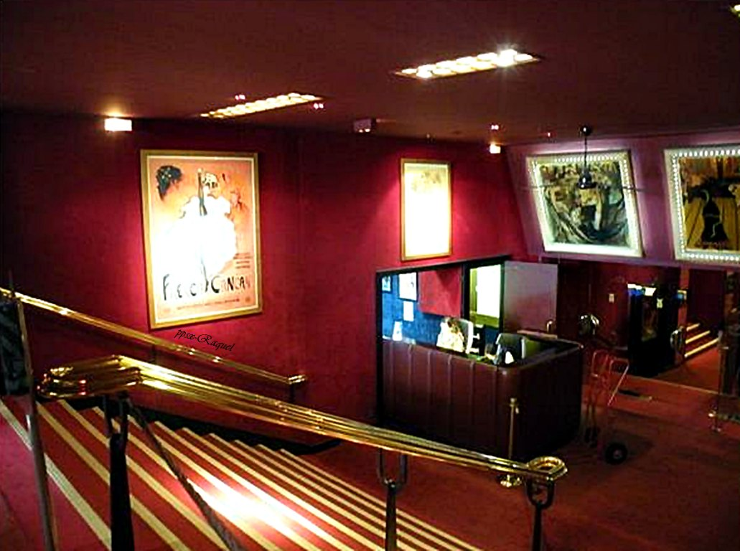

Slide 15
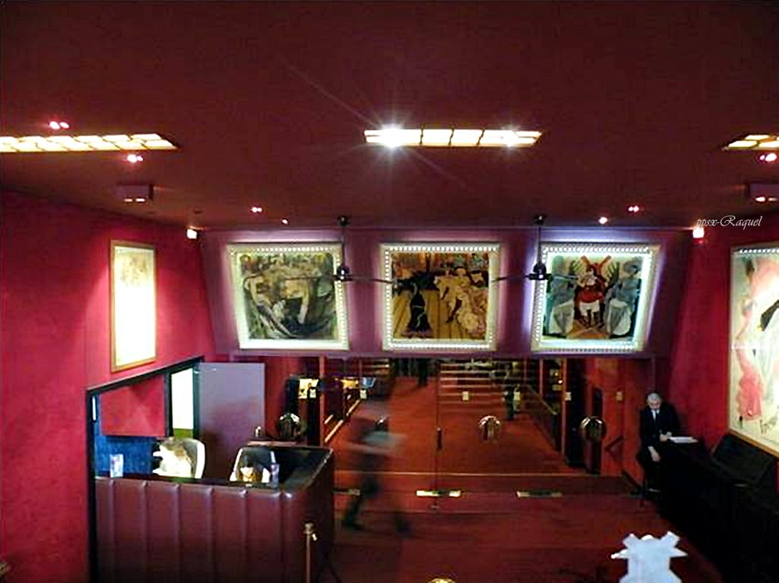

Slide 16
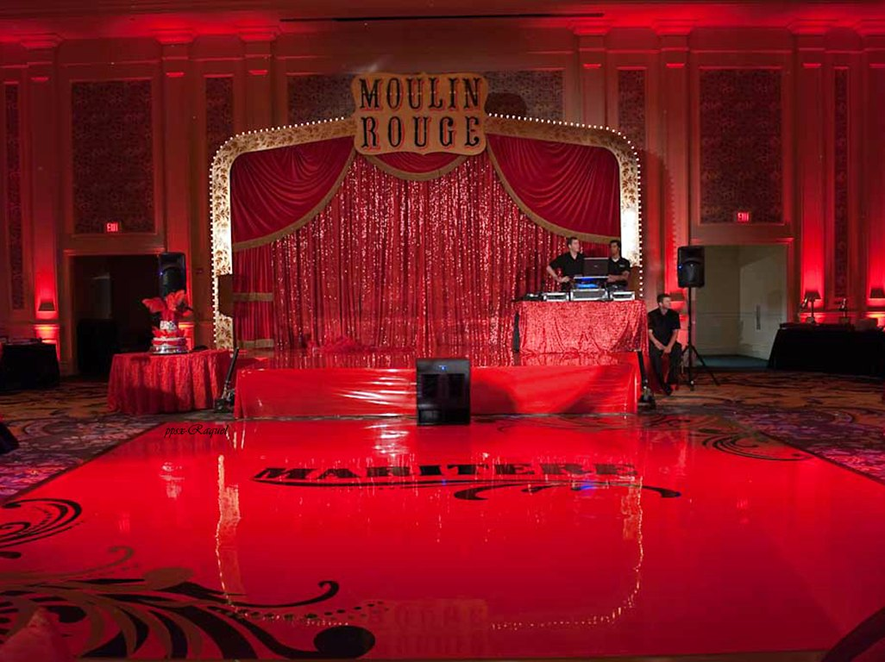

Slide 17
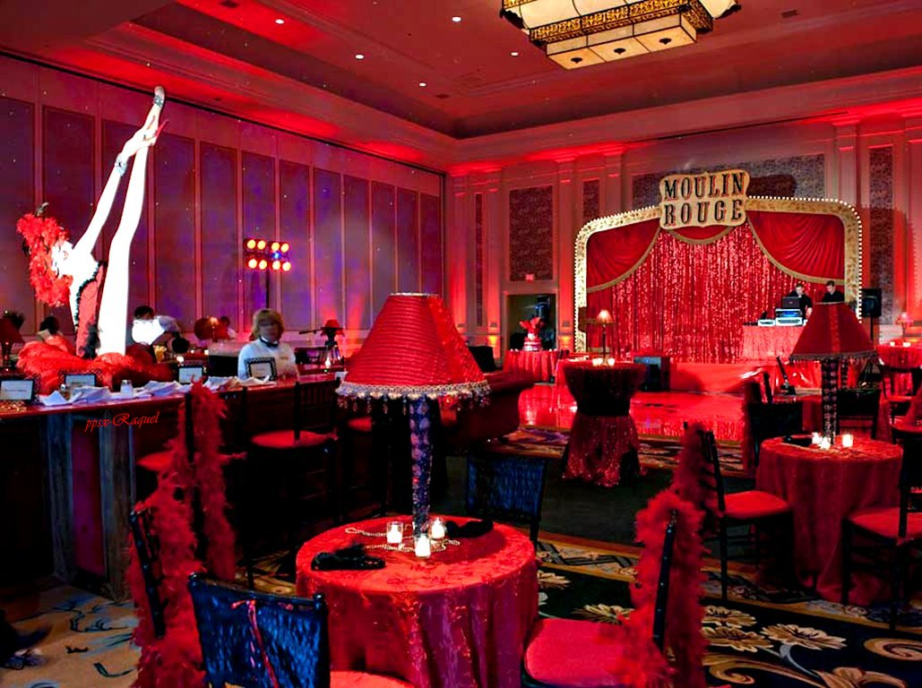

Slide 18
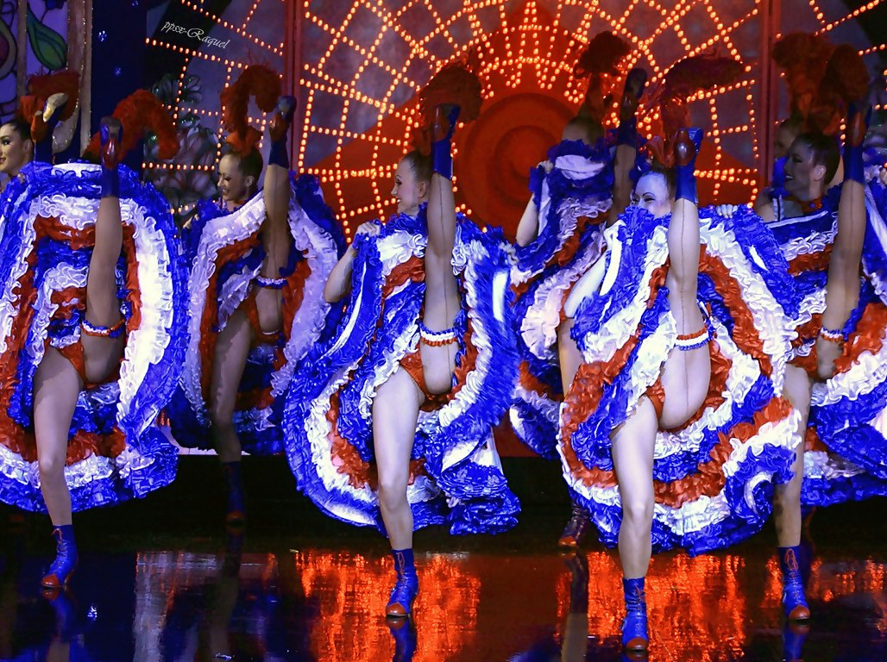

Slide 19
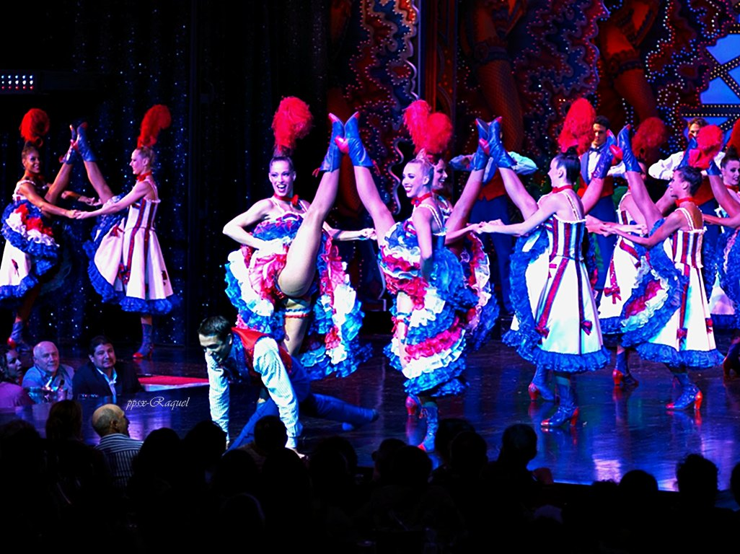

Slide 20
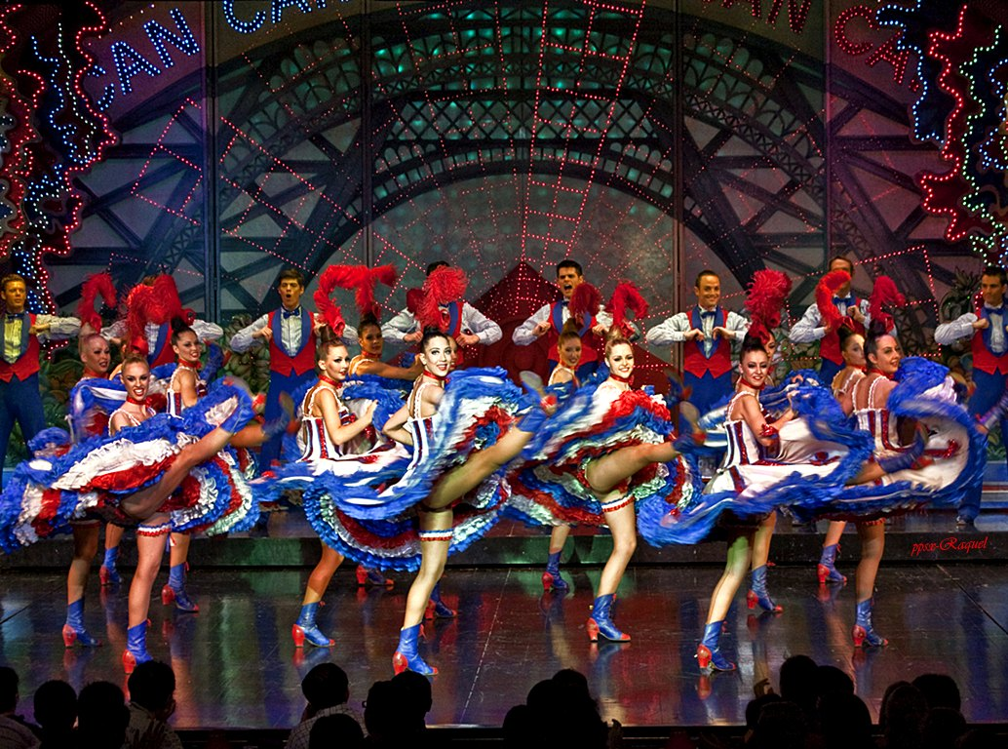

Slide 21
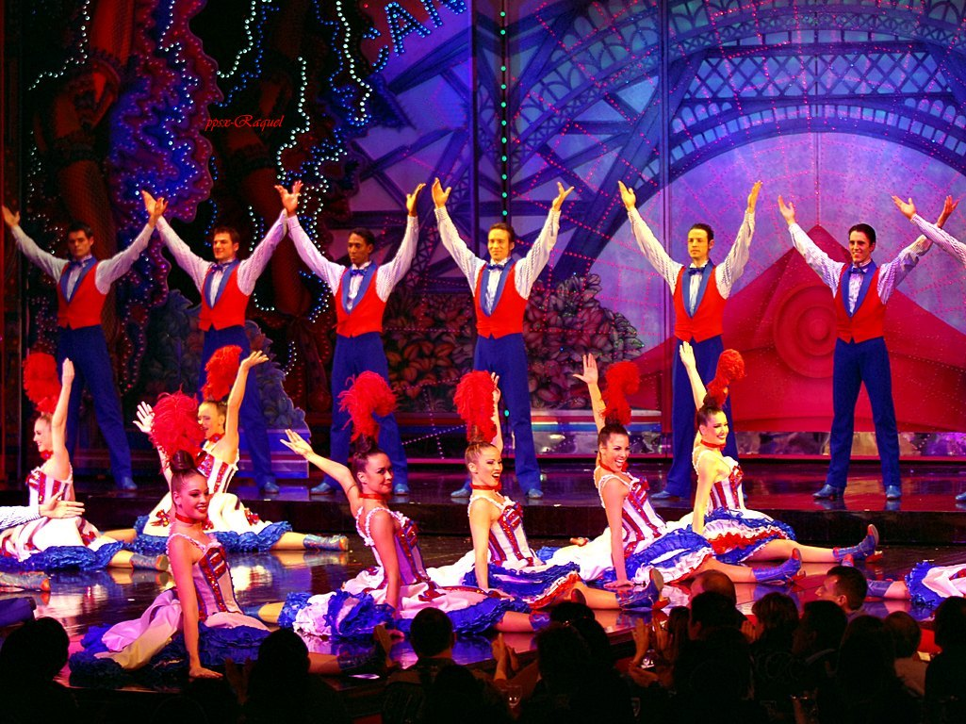

Slide 22
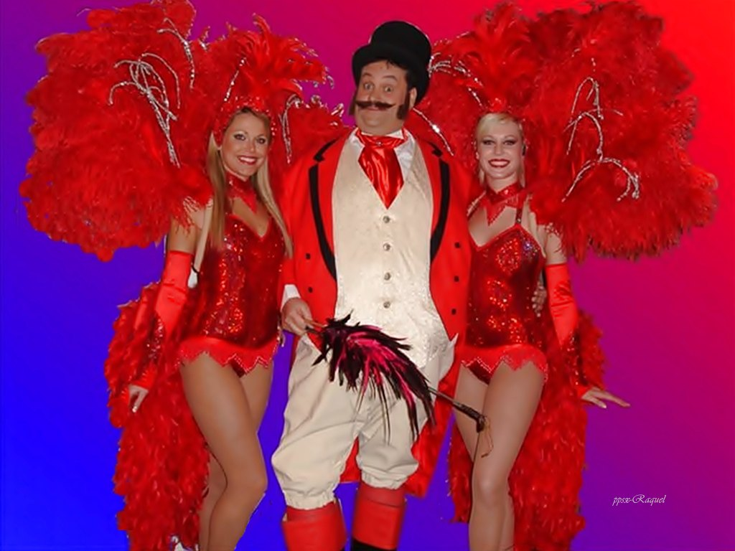

Slide 23
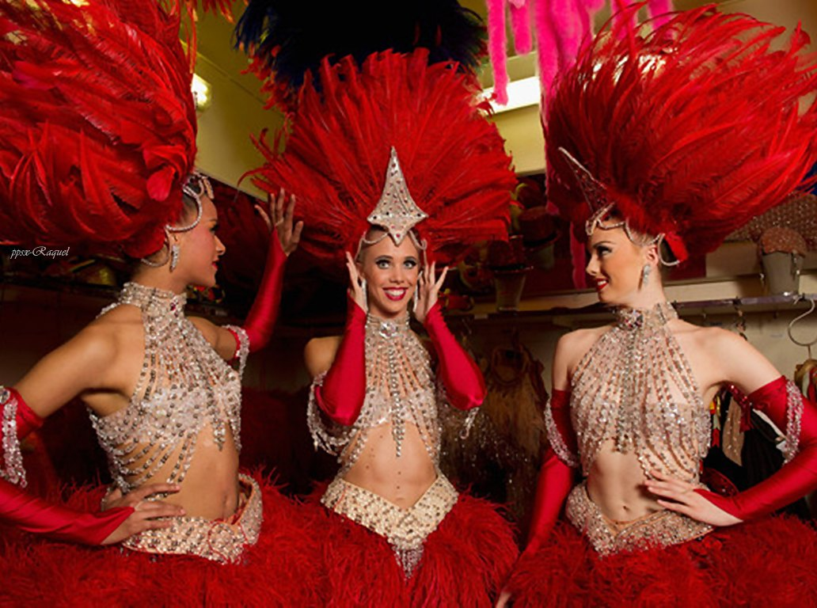

Slide 24
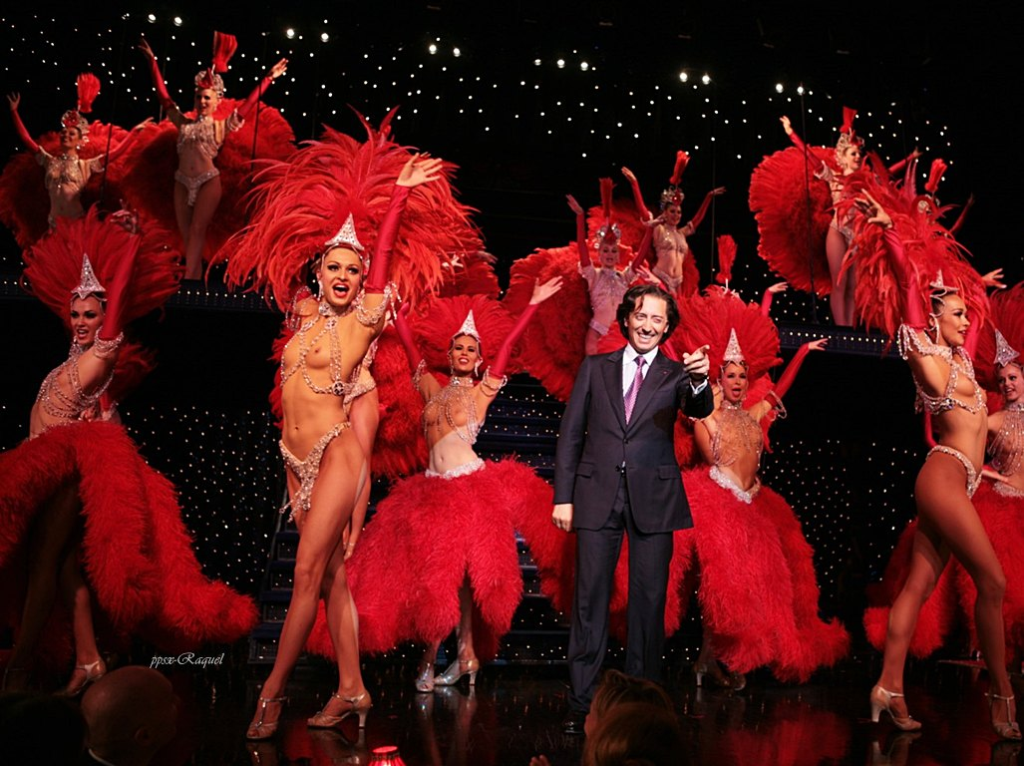

Slide 25
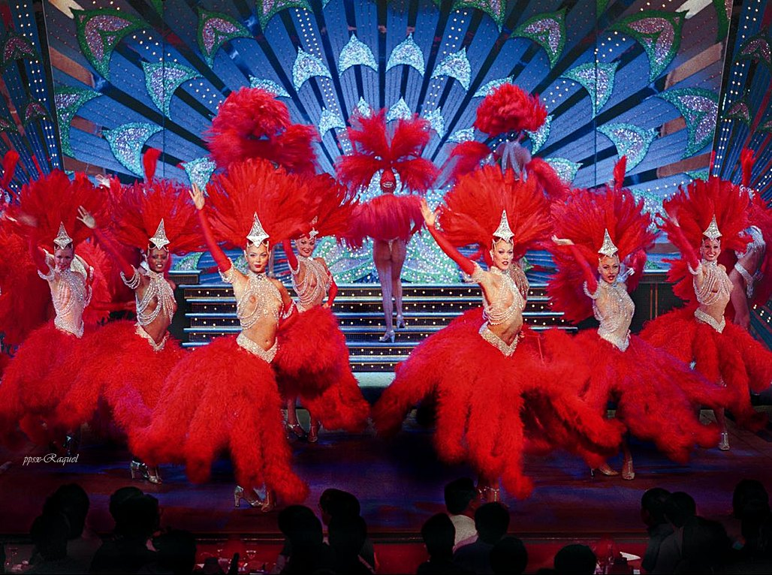

Slide 26
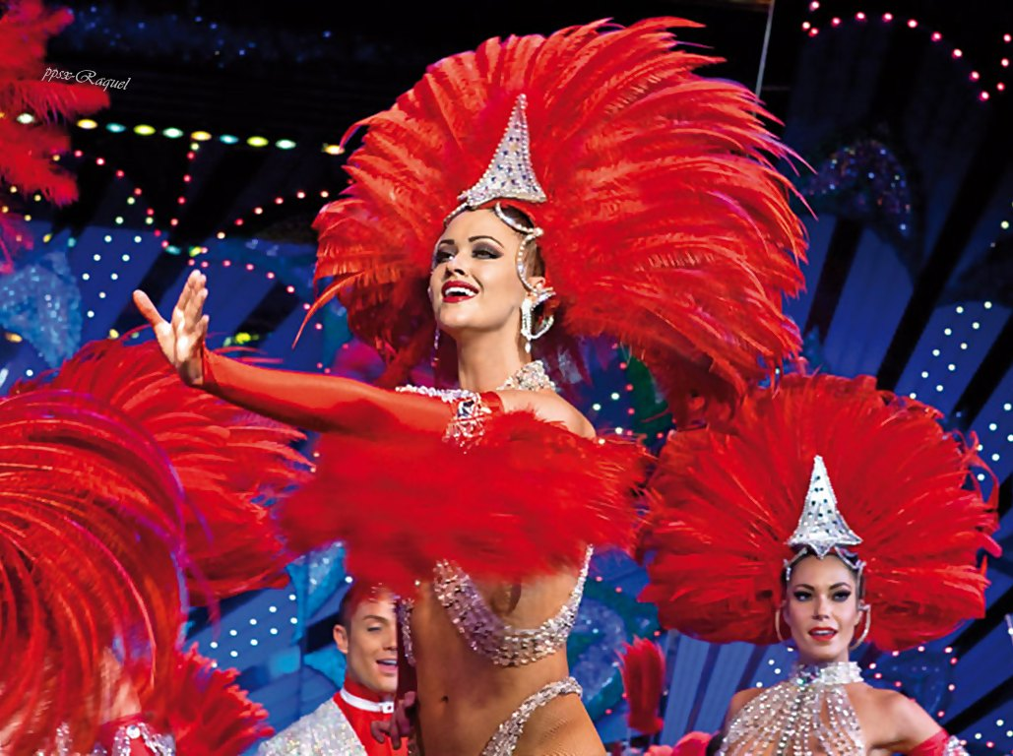

Slide 27
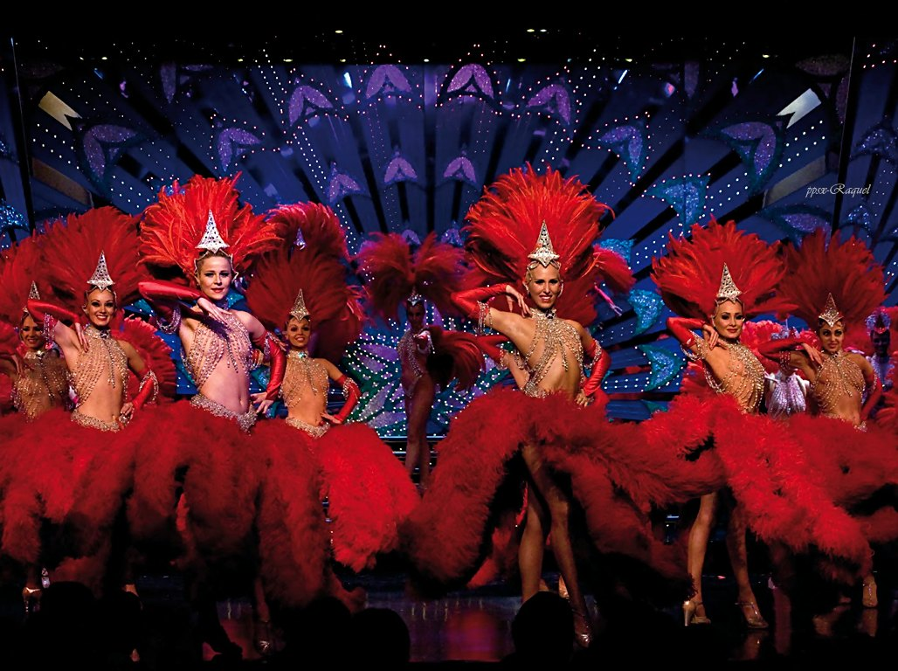

Slide 28
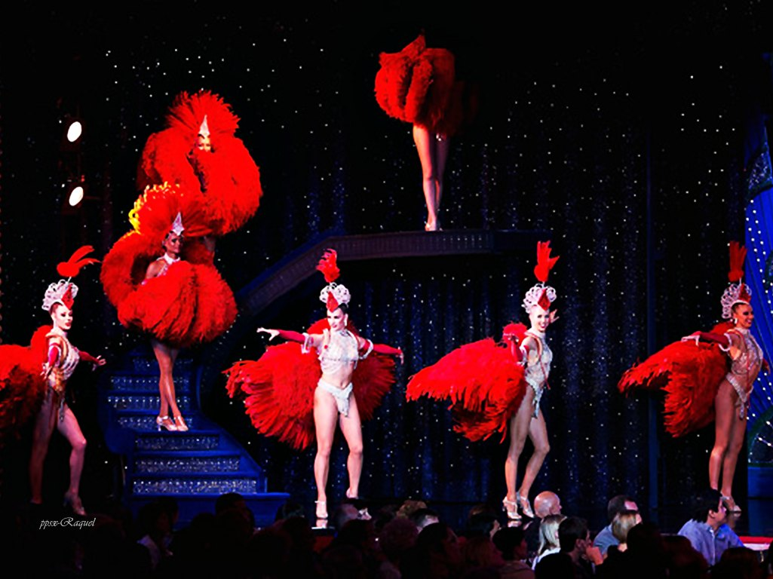

Slide 29
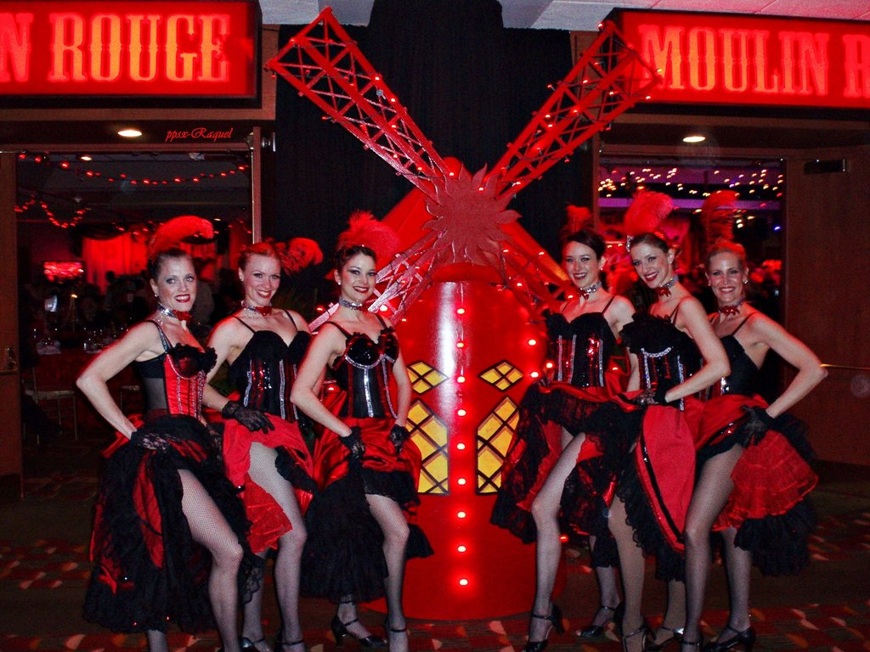

Slide 30


Slide 31
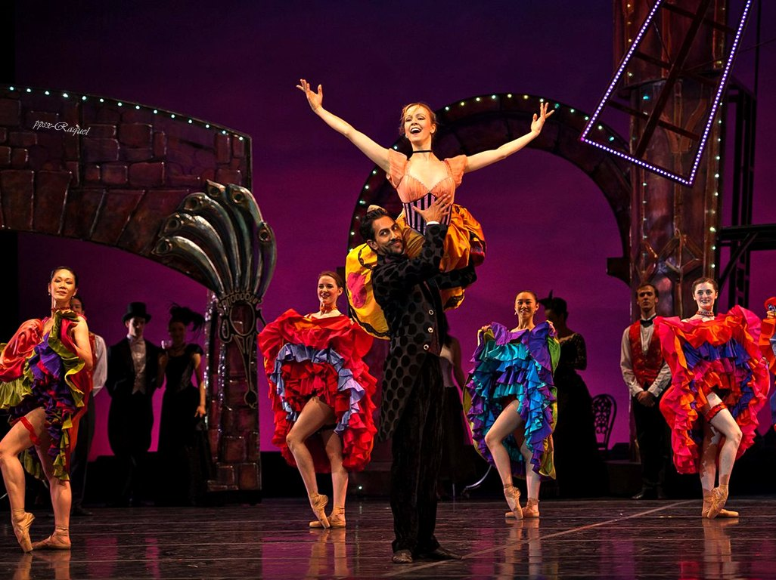

Slide 32
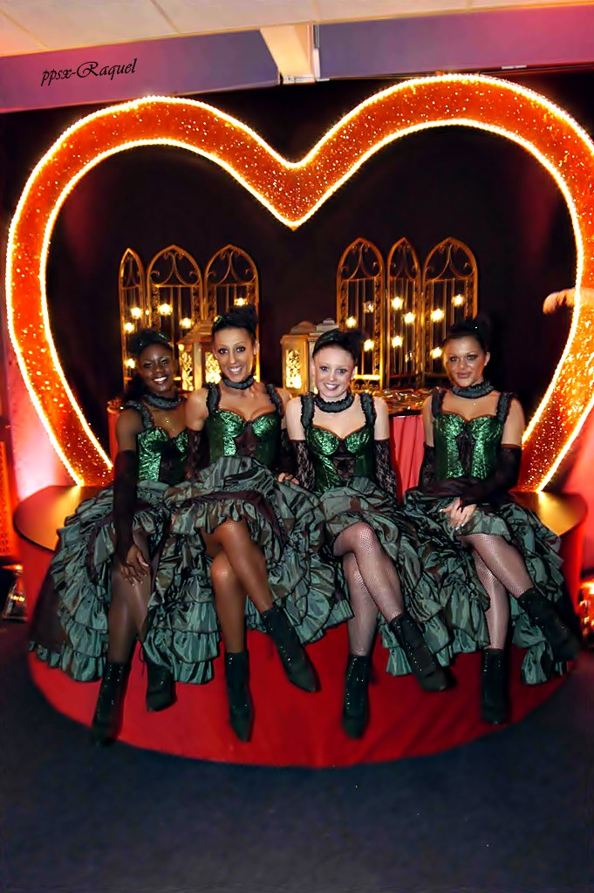

Slide 33
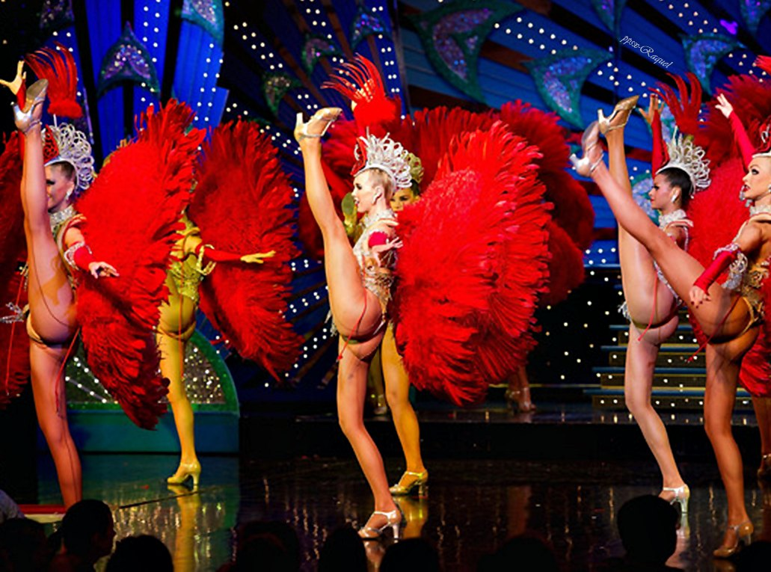

Slide 34
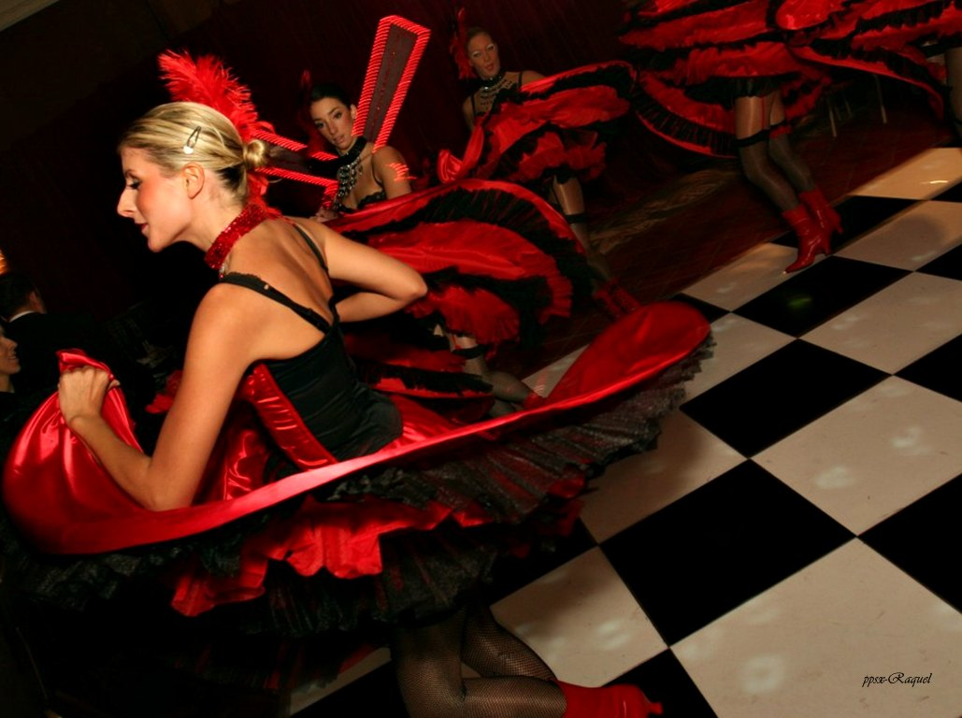

Slide 35
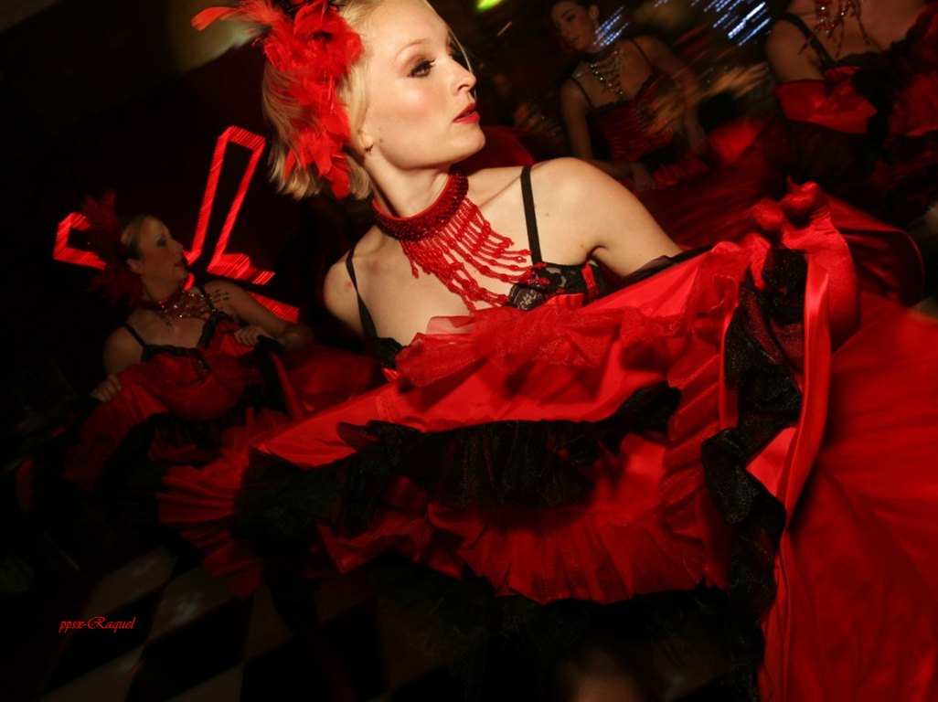

Slide 36
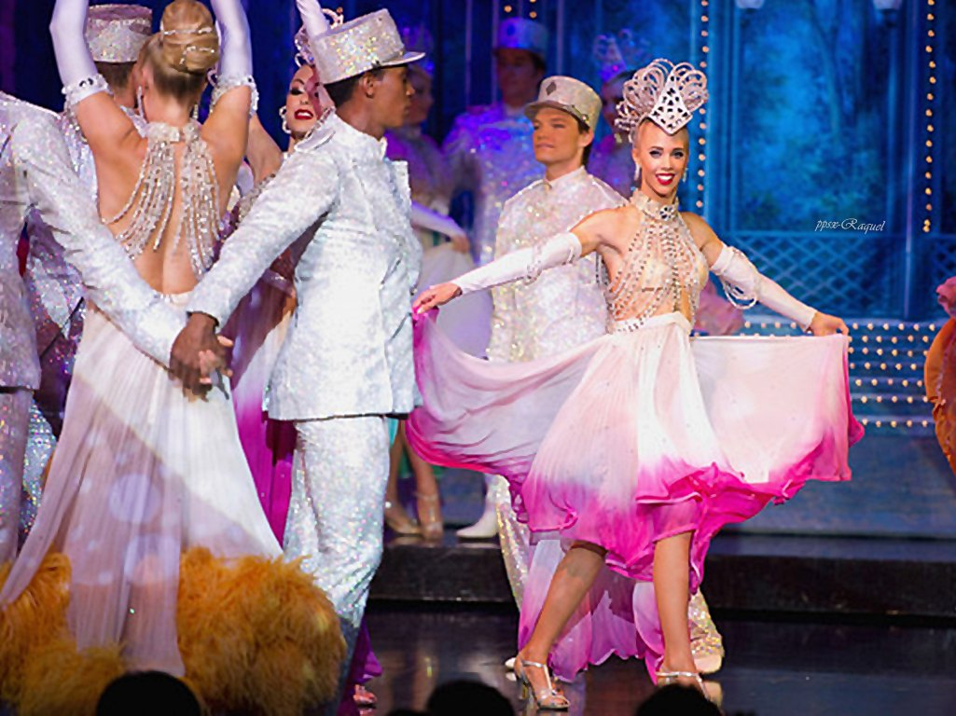

Slide 37
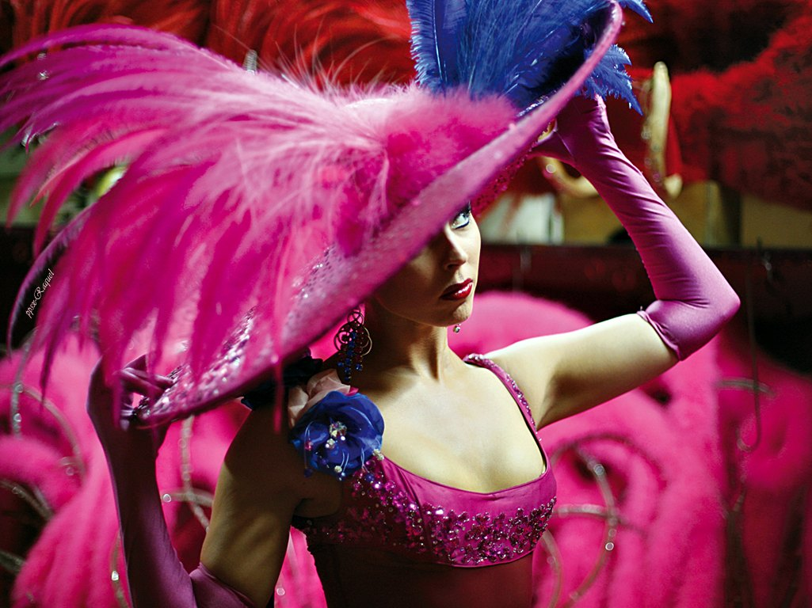

Slide 38
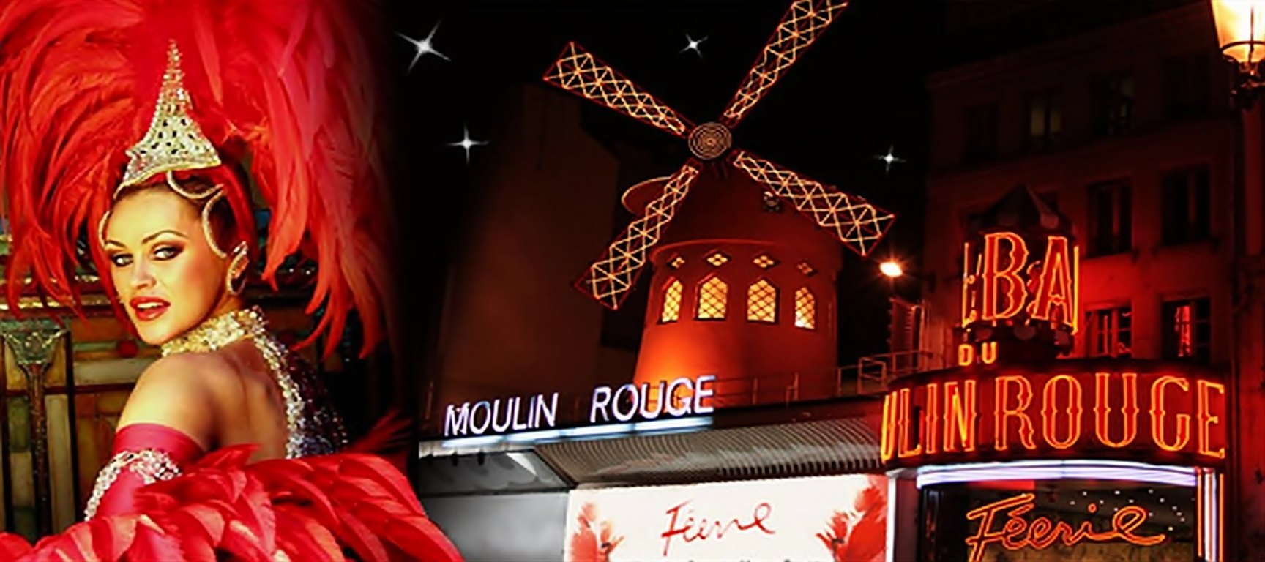

Slide 39
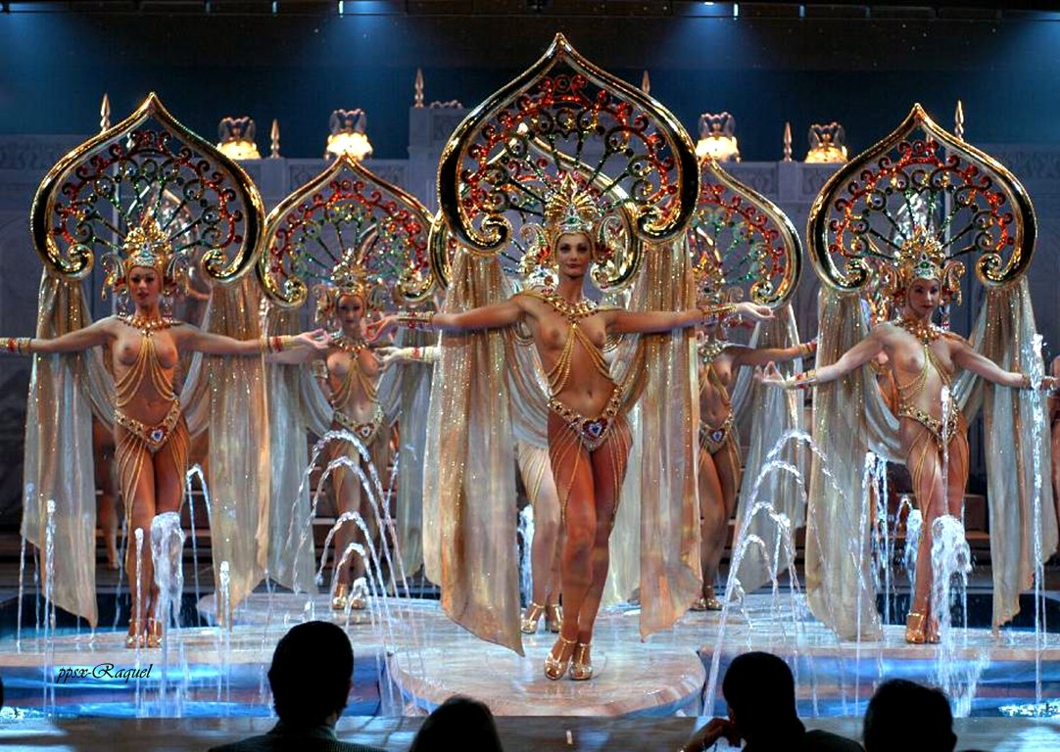

Slide 40
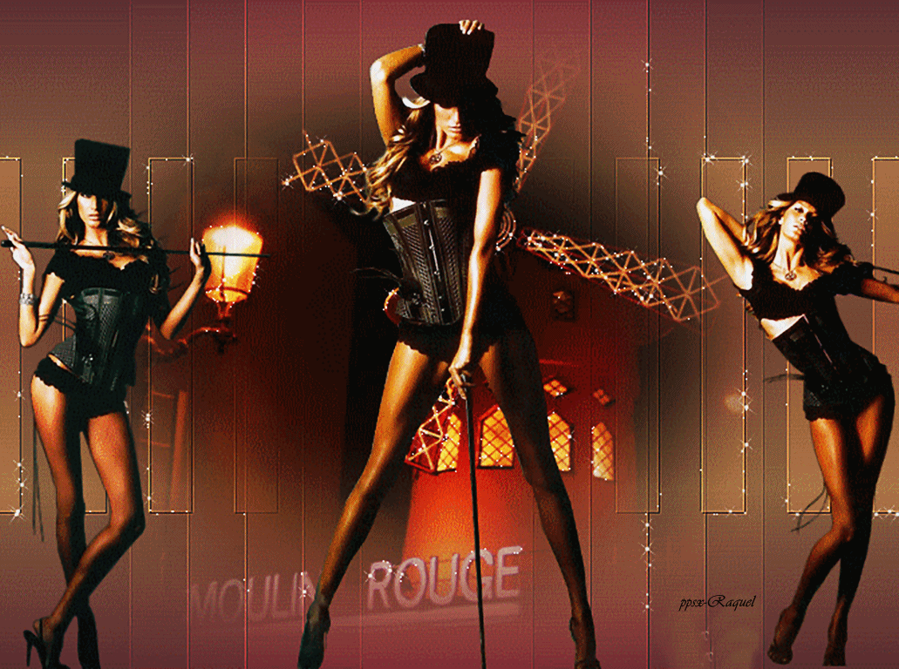

Slide 41
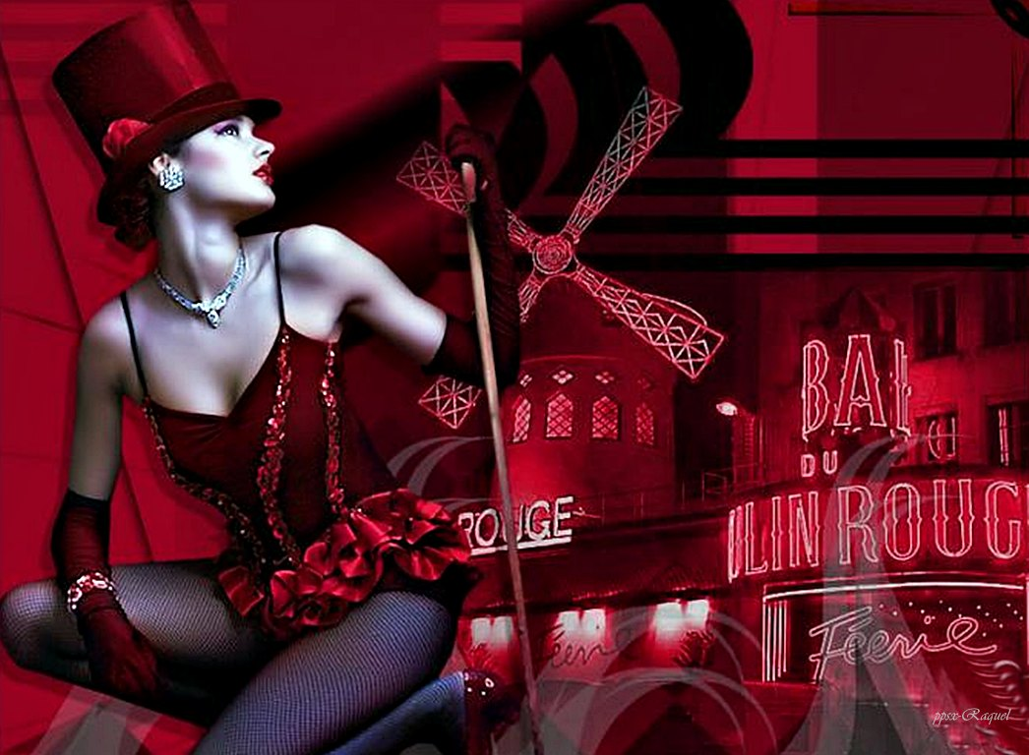

Slide 42
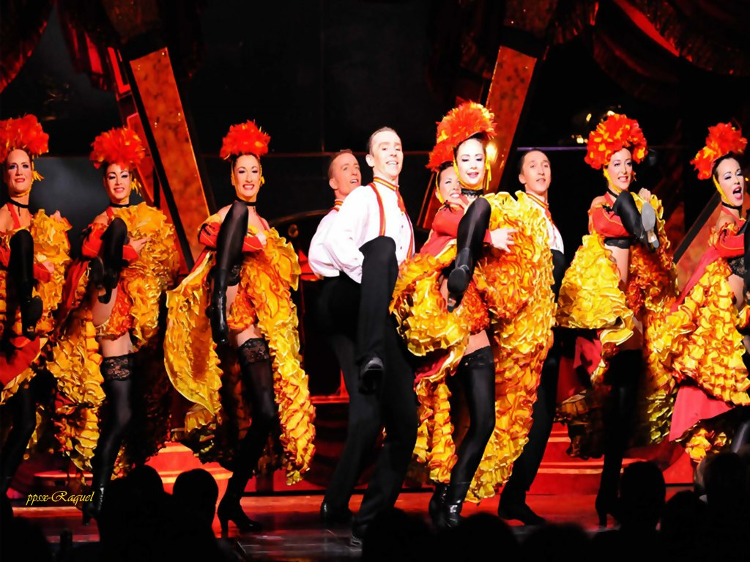

Slide 43
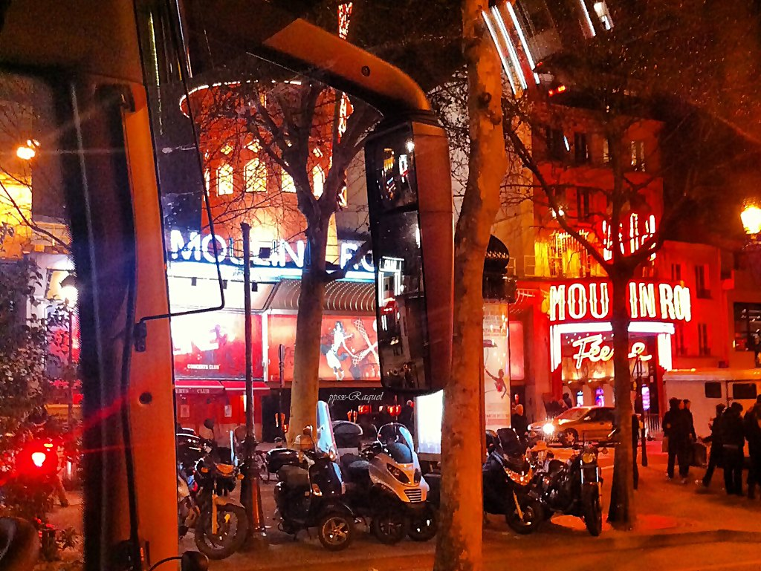

Slide 44
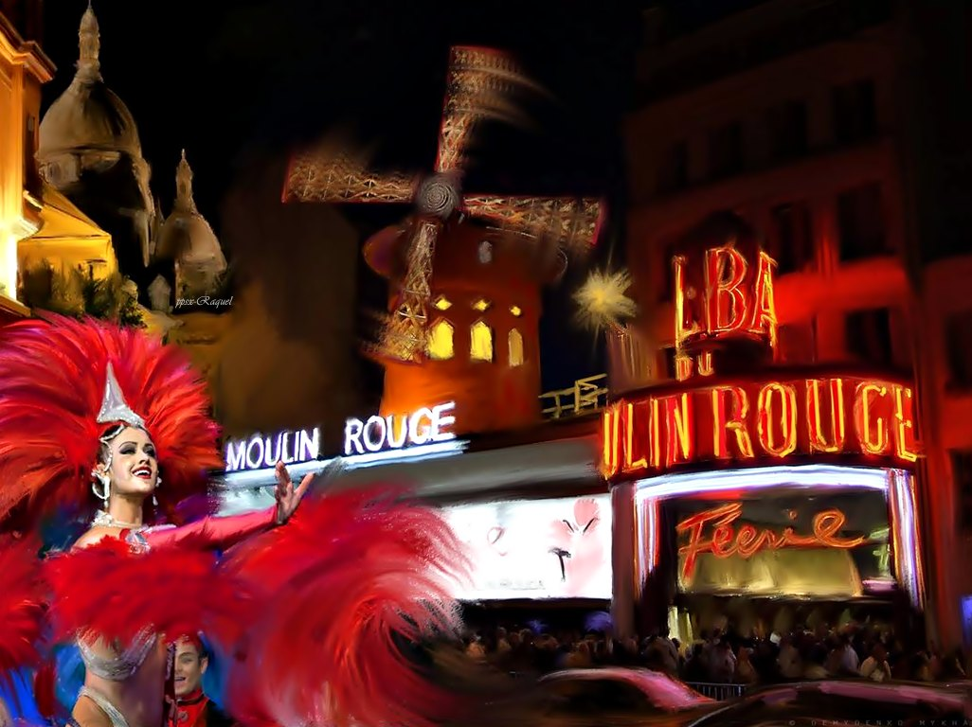

Slide 45
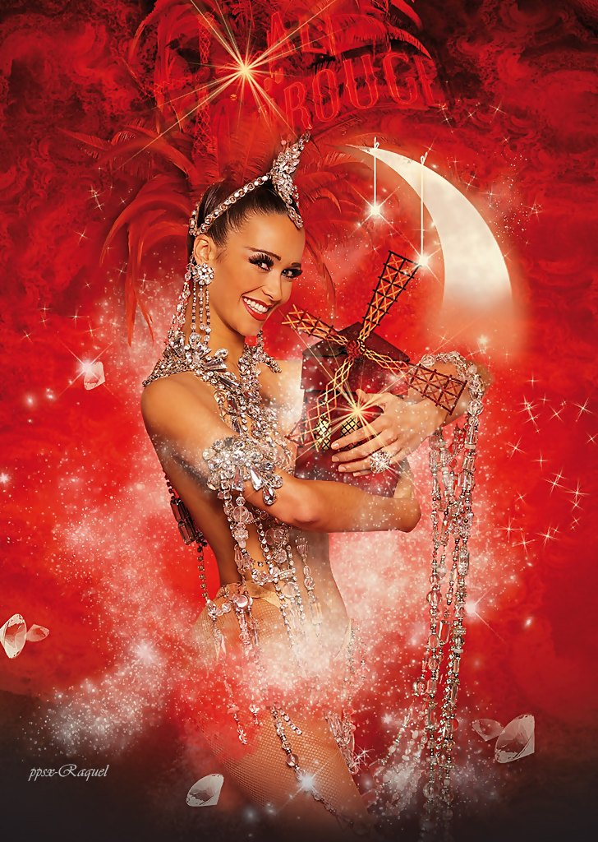

Slide 46
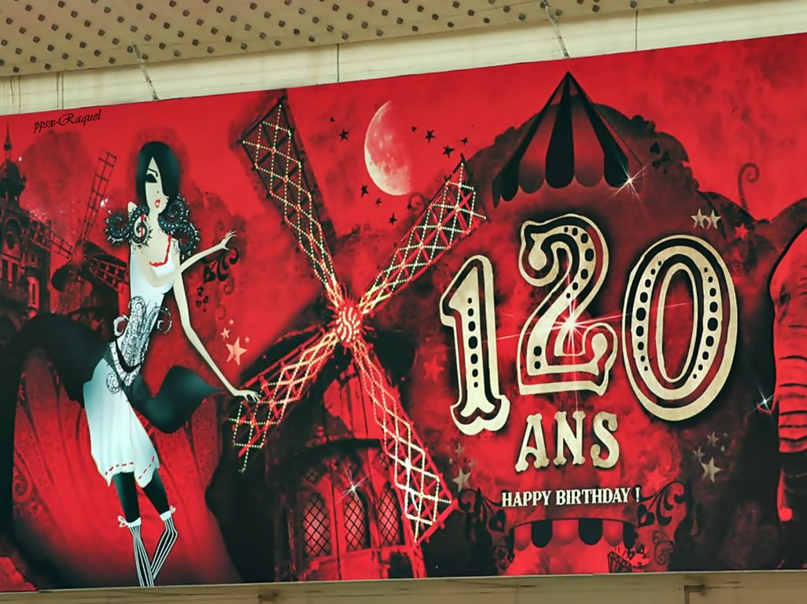

Slide 47



Slide 48




Accede a la sección que desees desde aquí:
PPS Exclusivos
Dedicatorias | Fechas Especiales | Graciosos | Historia y arte | Lugares | Musicales
Naturaleza y Ciencias | Política | Reflexión | Religiosos | Románticos | Salud
Si deseas recibir pps periódicamente en tu correo electrónico subscríbete aquí:

